Slide 1
Teoria das Probabilidades
Ma. Pétala Tuy
Cientista de Dados – ATOS Brasil
Pesquisadora associada do Centro de Excelência em Pesquisa Aplicada
em Inteligência Artificial para a Industria do SENAI CIMATEC/ATOS

Slide 2
Conteúdo
Introdução
Propriedades
Probabilidade Condicional e Independência
Teorema de Bayes

Slide 3
Introdução
As freqüências relativas, que vimos em análise descritiva, são estimativas de probabilidades de ocorrências de certos eventos de interesse.
Com suposições adequadas, podemos criar um modelo teórico que reproduza de maneira razoável a distribuição das freqüências.
Tais modelos são chamados modelos probabilísticos.

Slide 4

Introdução
Exemplo: Estudar as freqüências de ocorrências dos lados de uma moeda.
Um procedimento a adotar seria:
Lançar a moeda n vezes
Contar o número de vezes em que ocorre o lado “cara”.
As proporções cara/(cara+coroa) determinam a distribuição de freqüências do experimento realizado.
Lançando a moeda um número n1 (n1 ≠ n) de vezes, teríamos outra distribuição de freqüências, mas com um padrão que esperamos ser muito próximo do anterior.

Slide 5
Introdução
O modelo probabilístico pode ser construído por meio de premissas:
Primeiro, observamos que só podem ocorrer dois lados;
A moeda é equilibrada, não favorecendo algum lado em específico;
Com essas suposições, cada face deve ocorrer o mesmo número de vezes quando a moeda é lançada n vezes, e, portanto, a proporção de ocorrência de cada lado deve ser 1/2.
Face | Cara | Coroa
Frequência Teórica | 1/2 | 1/2

Slide 6
Introdução
Todo experimento que envolva aleatoriedade terá seu modelo probabilístico especificado quando estabelecermos:
um espaço amostral, Ω, que consiste, no caso discreto, da enumeração (finita ou infinita) de todos os resultados possíveis do experimento:
Ω = {ω1, ω2, ..., ωn, ...}
(b) uma probabilidade, P(ω), para cada ponto amostral, isto é, a probabilidade do que chamaremos de um evento aleatório ou simplesmente evento.

Slide 7
Introdução
Para o lançamento de duas moedas, o espaço amostral é definido por:
Ω = {
ω1 = (Cara, Cara)
ω2 = (Cara, Coroa)
ω3 = (Coroa, Cara)
ω4 = (Coroa, Coroa)
}

Slide 8
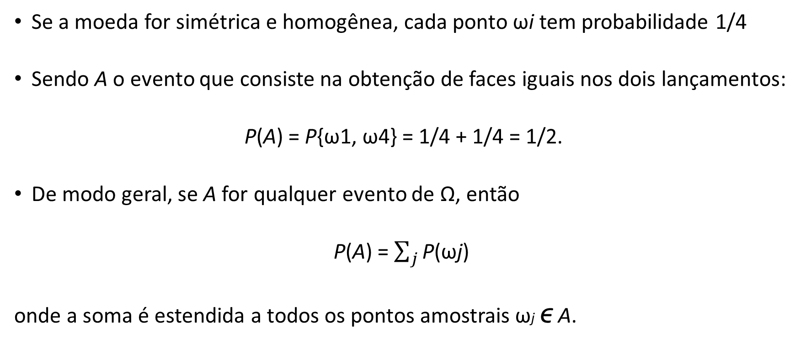
Introdução
Se a moeda for simétrica e homogênea, cada ponto ωi tem probabilidade 1/4
Sendo A o evento que consiste na obtenção de faces iguais nos dois lançamentos:
P(A) = P{ω1, ω4} = 1/4 + 1/4 = 1/2.
De modo geral, se A for qualquer evento de Ω, então
P(A) = $\sum_{j}{\text{P}\text{(}\text{ω}\text{j}\text{)}}$
onde a soma é estendida a todos os pontos amostrais ωj ϵ A.

Slide 9
Introdução
Exemplo de espaço amostral contínuo:
Experimento: Retirar uma lâmpada de um lote e medir seu “tempo de vida” antes de se queimar.
Espaço amostral: conjunto de todos os números reais não negativos.
Ω = {t ϵ IR : t ≥ 0}
Evento A: “o tempo de vida da lâmpada é inferior a 20 horas”, então:
A = {t : 0 ≤ t ≤ 20}.

Slide 10
Propriedades
Sendo o modelo probabilístico um modelo teórico para as freqüências relativas, podemos obter algumas das propriedades das probabilidades:
Como a freqüência relativa é um número entre 0 e 1, temos que, para qualquer evento A:
0 < P(A) < 1
Temos também que:
P(Ω) = 1
P(ø) = 0

Slide 11
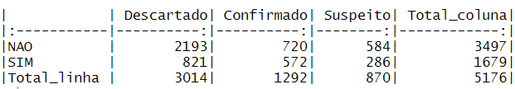
Propriedades
Dados referentes à classificação final do indivíduo testado para o COVID-19 dentre os diabéticos e não diabéticos.
Escolhendo aleatoriamente um indivíduo da base de dados, temos que:
P(NAO) = 3497/5176 = 0,676
P(Confirmado) = 1292/5176 = 0,250
P(Descartado) = 3014/5176

Slide 12
Propriedades
Exemplo:
Experimento:
Selecionar aleatoriamente um indivíduo da base de dados e avaliar se é diabético ou não.
Espaço amostral:
Ω = { ω1 = (SIM) , ω2 = (NAO) }
Evento:
A: Selecionar um indivíduo não diabético
P(A) = 0,676

Slide 13
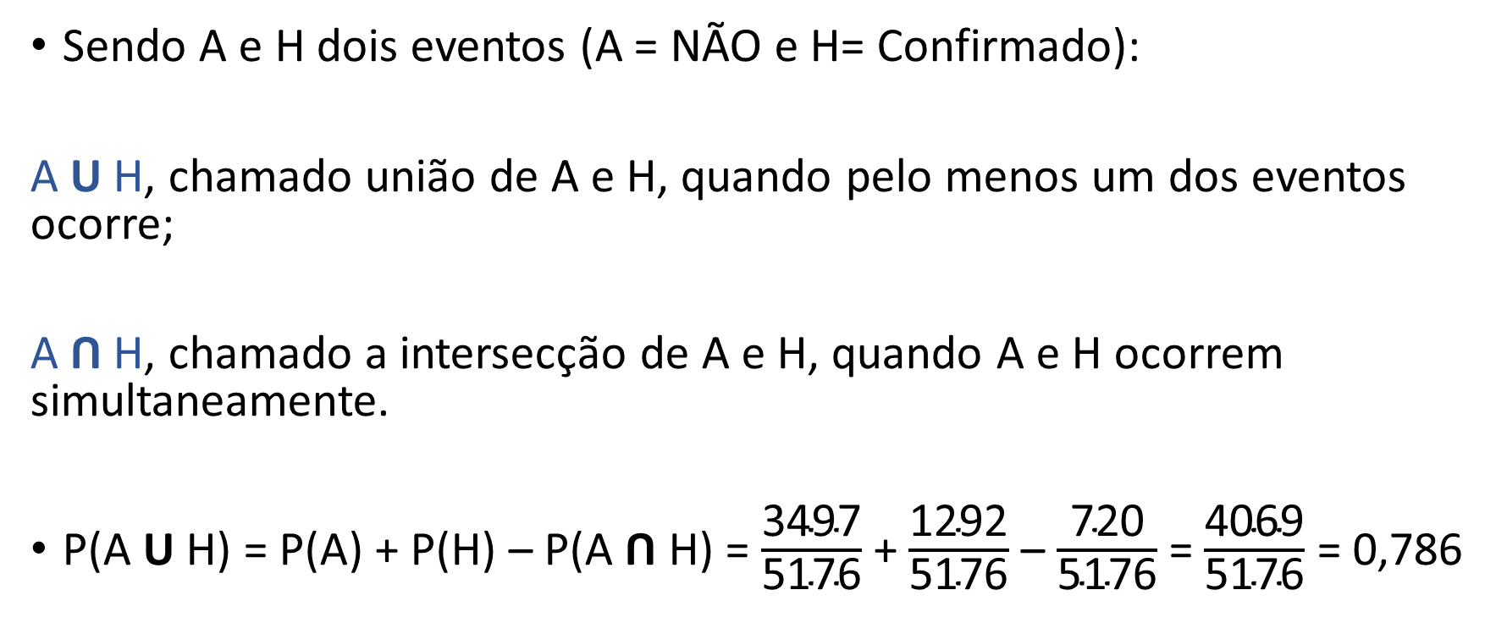
Propriedades
Sendo A e H dois eventos (A = NÃO e H= Confirmado):
A ꓴ H, chamado união de A e H, quando pelo menos um dos eventos ocorre;
A ꓵ H, chamado a intersecção de A e H, quando A e H ocorrem simultaneamente.
P(A ꓴ H) = P(A) + P(H) – P(A ꓵ H) = $\frac{\text{3497}}{\text{5176}}$ + $\frac{\text{1292}}{\text{5176}}$– $\frac{\text{720}}{\text{5176}}$ = $\frac{\text{4069}}{\text{5176}}$ = 0,786

Slide 14
Propriedades
No entanto, considerando-se os eventos “Descartado” e “Confirmado”, vemos que:
P(Descartado) = 3014/5176
P(Confirmado) = 1292/5176
P(Descartado ꓴ Confirmado) = P(Descartado) + P(Confirmado) = 0,83
Os eventos “Descartado” e “Confirmado” são disjuntos ou mutuamente exclusivos, pois se “Descartado” ocorre, então “Confirmado” não ocorre e vice-versa.
Aqui, “Descartado” ꓵ “Confirmado” = ø e P(“Descartado” ꓵ “Confirmado”) = 0.

Slide 15
Propriedades
0 < P(A) < 1
P(Ω) = 1
P(ø) = 0
P(A ꓴ H) = P(A) + P(H) – P(A ꓵ H)
P(A ꓴ H) = P(A) + P(H) (Para eventos mutuamente exclusivos)

Slide 16
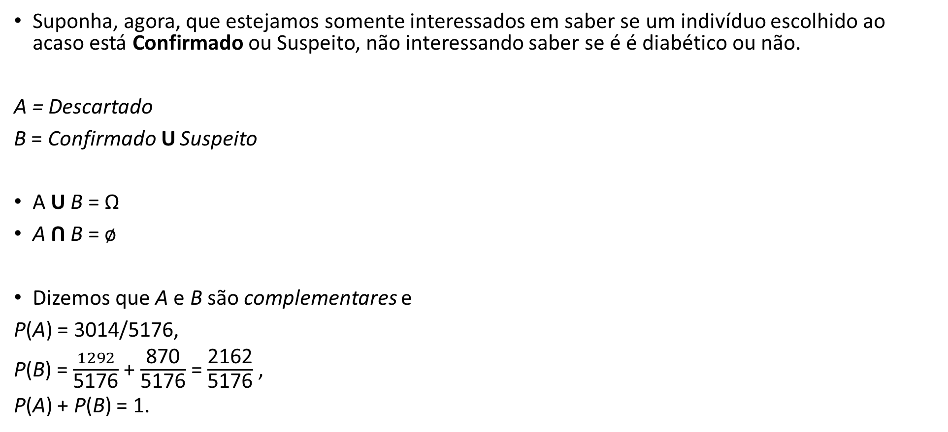
Propriedades
Suponha, agora, que estejamos somente interessados em saber se um indivíduo escolhido ao acaso está Confirmado ou Suspeito, não interessando saber se é é diabético ou não.
A = Descartado
B = Confirmado ꓴ Suspeito
A ꓴ B = Ω
A ꓵ B = ø
Dizemos que A e B são complementares e
P(A) = 3014/5176,
P(B) = $\frac{1292}{\text{5176}}$ + $\frac{\text{870}}{\text{5176}}$= $\frac{\text{2162}}{\text{5176}}$,
P(A) + P(B) = 1.
Ω = {
ω1 = (Confirmado) ,
ω2 = (Descartado) ,
ω3 = (Suspeito)
}

Slide 17
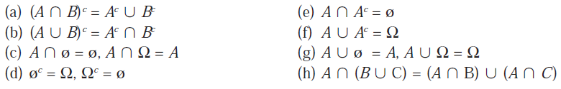
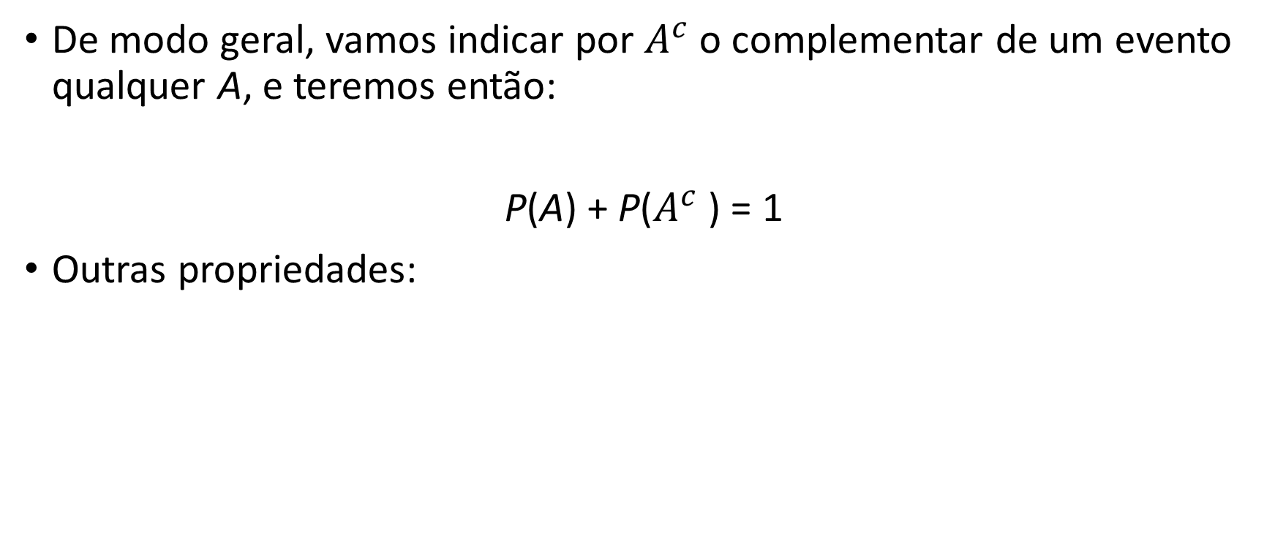
Propriedades
De modo geral, vamos indicar por $A^{c}$ o complementar de um evento qualquer A, e teremos então:
P(A) + P($A^{c}$ ) = 1
Outras propriedades:

Slide 18
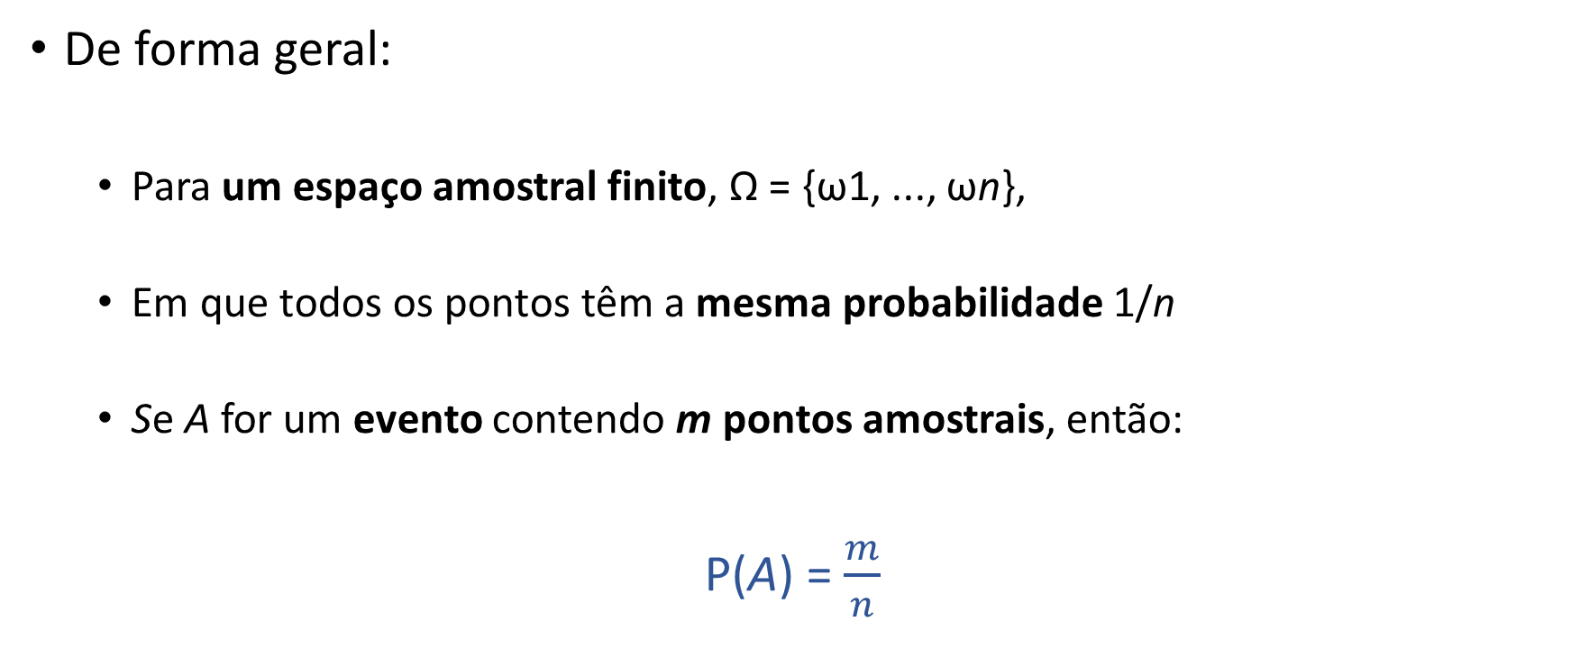
Propriedades
De forma geral:
Para um espaço amostral finito, Ω = {ω1, ..., ωn},
Em que todos os pontos têm a mesma probabilidade 1/n
Se A for um evento contendo m pontos amostrais, então:
P(A) = $\frac{m}{n}$

Slide 19
Propriedades
Princípio multiplicativo:
Se uma tarefa pode ser executada em duas etapas, a primeira podendo ser realizada de p maneiras e a segunda de q maneiras, então as duas podem ser realizadas simultaneamente de pq maneiras.
Esse é o chamado princípio multiplicativo.

Slide 20
Propriedades
Tenho 4 calças e 3 camisetas. De quantas formas diferentes posso me vestir para ir ao cinema?
Solução:
Tenho 4 possibilidades para calças e 3 possibilidades para camisetas, também podemos dizer que para cada possibilidade de calça terei 3 possibilidades de camisetas. Assim, podemos concluir que o total de possibilidades de me vestir para ir ao cinema e 4. 3 = 12 possibilidades.

Slide 21
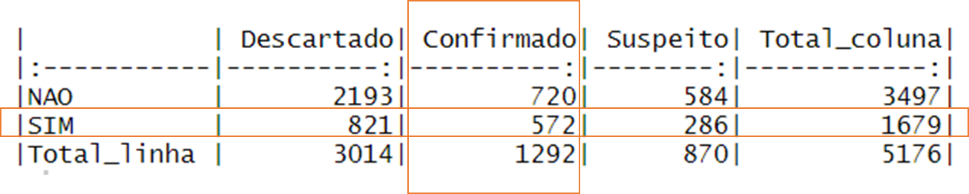
Probabilidade Condicional e Independência
Voltando ao exemplo anterior, dado que um indivíduo, escolhido ao acaso, seja diabético, a probabilidade de que seja confirmado com COVID-19 é 572/1679.
Isso porque, do total de 1679 indivíduos que são diabéticos, 572 foram confirmados com COVID-19. Escrevemos:
P(Confirmado|SIM) = 572/1679 = 0,34
P(Confirmado) = 1292/5176 = 0,25

Slide 22

Probabilidade Condicional e Independência
Para dois eventos quaisquer A e B, sendo P(B) > 0, definimos a probabilidade condicional de A dado B, P(A|B), como sendo:

Slide 23
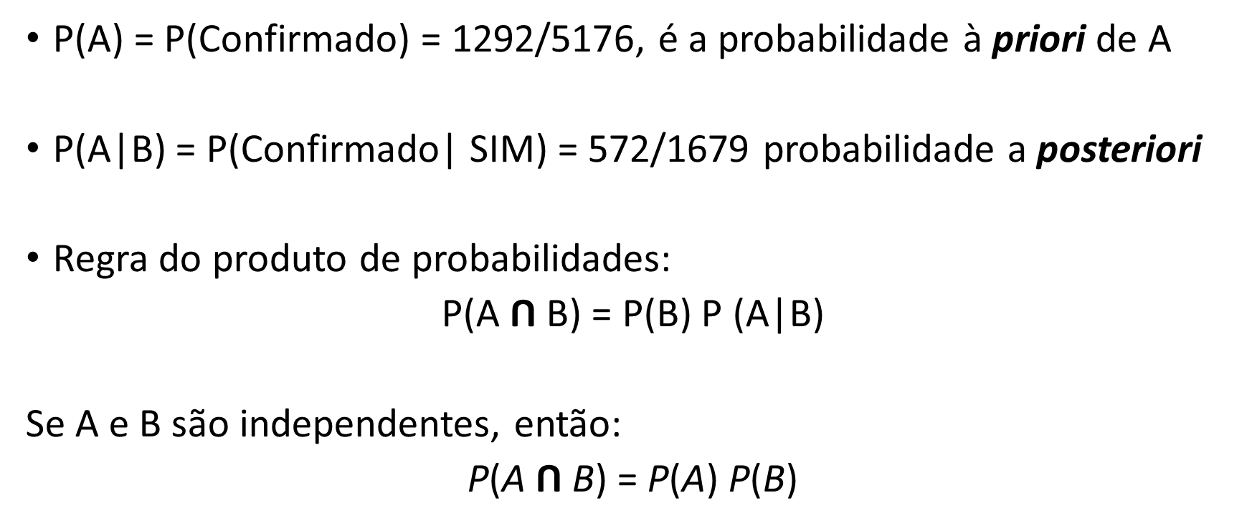
Probabilidade Condicional e Independência
P(A) = P(Confirmado) = 1292/5176, é a probabilidade à priori de A
P(A|B) = P(Confirmado| SIM) = 572/1679 probabilidade a posteriori
Regra do produto de probabilidades:
P(A $\text{ꓵ}$ B) = P(B) P (A|B)
Se A e B são independentes, então:
P(A $\text{ꓵ}$B) = P(A) P(B)

Slide 24
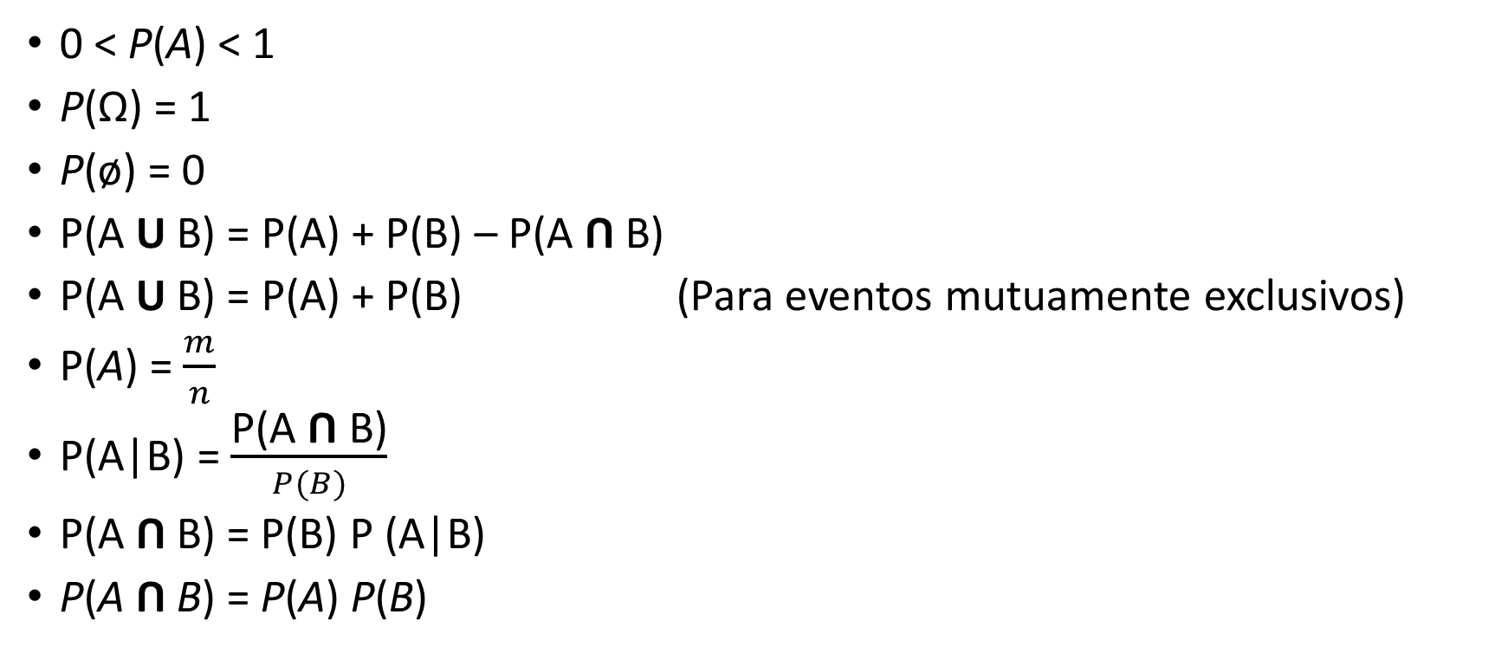
Propriedades
0 < P(A) < 1
P(Ω) = 1
P(ø) = 0
P(A ꓴ B) = P(A) + P(B) – P(A ꓵ B)
P(A ꓴ B) = P(A) + P(B) (Para eventos mutuamente exclusivos)
P(A) = $\frac{m}{n}$
P(A|B) = $\frac{\text{P}\text{(}\text{A} \text{ꓵ} \text{B}\text{)}}{P(B)}$
P(A $\text{ꓵ}$ B) = P(B) P (A|B)
P(A $\text{ꓵ}$B) = P(A) P(B)

Slide 25

O Teorema de Bayes
Uma das relações mais importantes envolvendo probabilidades condicionais é dada pelo Teorema de Bayes. A versão mais simples desse teorema é:

Slide 26
O Teorema de Bayes
Exemplo:
Para selecionar seus funcionários, uma empresa oferece aos candidatos um curso de treinamento. No final do curso, eles são submetidos a uma prova e 25% são classificados como bons (B), 50% como médios (M) e os restantes 25% como fracos (F).
Para facilitar a seleção, a empresa pretende substituir o treinamento por um teste contendo questões referentes a conhecimentos gerais e específicos.
Para isso, gostaria de conhecer qual a probabilidade de um indivíduo aprovado (A) no teste ser considerado fraco, caso fizesse o curso. Em uma aplicação do curso, obtiveram-se as seguintes probabilidades condicionais:
P(A|B) = 0,80, P (A|M) = 0,50, P (A|F ) = 0,20.

Slide 27
O Teorema de Bayes
P(A) = P(A|B)P(B) + P(A|M)P(M) + P(A|F)P(F)
Fracos
Médios
Bons

Slide 28
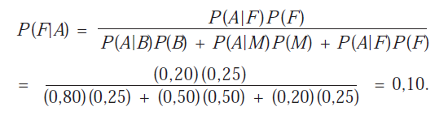
O Teorema de Bayes
Queremos encontrar P(F|A) e, pelo Teorema de Bayes, essa probabilidade é dada por:

Slide 29
O Teorema de Bayes
O Teorema de Bayes, que aparentemente poderia ser encarado como mais um resultado na teoria de probabilidades, tem importância fundamental, pois fornece a base para uma abordagem da inferência estatística conhecida como inferência bayesiana.

Slide 30
O Teorema de Bayes
Exemplo:
Existem duas caixas, na caixa número 1 existe 2 bolas brancas e 3 vermelhas, já na caixa de número 2 contém 4 bolas brancas e 5 vermelhas. Se escolhemos uma bola aleatoriamente, resultando numa bola cor vermelha. Qual a probabilidade dessa bola vermelha ter sido selecionada na caixa de número 2?

Slide 31
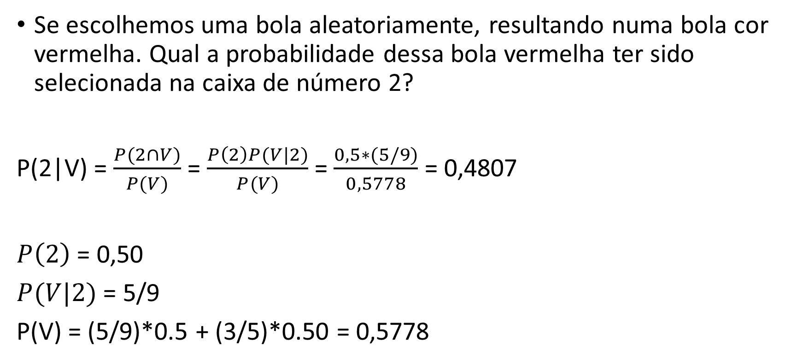
O Teorema de Bayes
Se escolhemos uma bola aleatoriamente, resultando numa bola cor vermelha. Qual a probabilidade dessa bola vermelha ter sido selecionada na caixa de número 2?
P(2|V) = $\frac{P(2∩V)}{P(V)}$ = $\frac{P\left(2\right)P(V|2)}{P(V)}$ = $\frac{0,5∗(5/9)}{0,5778}$ = 0,4807
$P\left(2\right)$ = 0,50
$P(V|2)$ = 5/9
P(V) = (5/9)*0.5 + (3/5)*0.50 = 0,5778

